Slide 1
07
Подготовка к тестированию: материалы

Slide 2
Ограничение ответственности
Учебная платформа ВОЗ по вопросам обеспечения здоровья населения – учебные материалы
Авторское право на эти учебные материалы принадлежит Всемирной организации здравоохранения (ВОЗ) – © World Health Organization (WHO) 2022. Все права защищены.
Вы можете использовать эти материалы в соответствии с правилами «WHO Health Security Learning Platform, Training Materials – Terms of Use». Эти правила находятся на сайте «Учебной платформы ВОЗ по вопросам обеспечения здоровья населения» (https://extranet.who.int/hslp), вы приняли эти правила, когда сгружали материалы с сайта.
Если вы адаптировали, модифицировали, перевели на другой язык или каким-либо иным образом переработали содержание этих материалов, внесённые изменения никак не должны быть связаны с ВОЗ, и в изменённых материалах не должны быть использованы название или эмблема ВОЗ.
Кроме того, если вы внесли в эти материалы изменения и в таком виде используете их публично, просьба для учёта и дальнейшего развития информировать ВОЗ о таких модификациях по электронной почте ihrhrt@who.int.

Slide 3
Цели изучения
По окончании данного раздела вы:
сможете перечислить и идентифицировать все материалы, требующиеся для тестирования с ДЭТ на антигены вируса SARS-CoV-2
сможете перечислить и идентифицировать все компоненты наборов для ДЭТ на антигены вируса SARS-CoV-2
сможете объяснить принципы управления запасами
будете понимать, когда и как заказывать материалы
сможете проверять поставки материалов до их приемки
будете применять принцип «использовать первыми те материалы, у которых раньше истекает срок годности» при управлении расходными материалами, требующимися для ДЭТ на антигены вируса SARS-CoV-2
будете понимать, как хранить наборы для тестов и другие материалы в надлежащих условиях.

Slide 4
Компоненты наборов ДЭТ на антигены вируса SARS-CoV-2
Типичные наборы ДЭТ на антигены вируса SARS-CoV-2 содержат следующее:
Тестовое устройство (каждое в индивидуальной упаковке из фольги с пакетиком с влагопоглощающим адсорбентом)
Пробирка с буфером для экстракции
Буферный раствор
Крышка-капельница
Бумажная подставка-штатив для пробирки с буфером
Инструкции по использованию

Slide 5
Материалы для взятия проб
Адаптируйте в соответствии с рекомендациями в вашей стране
Новые, в нераспечатанной индивидуальной упаковке стерильные зонд-тампоны для мазков из носоглотки (если иное не указано в инструкции по использованию набора ДЭТ на антигены SARS-CoV-2, используйте зонды, представленные в наборе)
Первичные контейнеры (например, вирусная транспортная среда или пробирка с буферным раствором)
Средства индивидуальной защиты (СИЗ), в том числе перчатки, халат, защита для глаз (защитные очки или лицевой щиток) и медицинская маска¹
Ручка для маркировки или нанесения надписей на этикетки
Хлорка, этиловый спирт и бумажные полотенца для очистки рабочего места
Форма/бланк взятия пробы
Мыло для рук или средство для обработки рук на спиртовой основе
Прочные пакеты для опасных биологических отходов и корзины для хранения или перемещения опасных биологических отходов
¹ Рекомендации по использованию масок в контексте COVID-19 можно найти в публикациях «Рациональное использование средств индивидуальной защиты при COVID-19 и соображения применительно к ситуации их острой нехватки: временное руководство, 23 декабря 2020 г.», Женева: Всемирная организация здравоохранения; 2020; а также «Профилактика инфекций и инфекционный контроль при оказании медицинской помощи пациентам с предполагаемой или подтвержденной коронавирусной инфекцией (COVID-19): временные рекомендации, 12 июля 2021 г.».
Респираторы рекомендуются к использованию при выполнении процедур, сопровождающихся образованием аэрозолей. Исходя из ценностных ориентиров и предпочтений респираторы также могут использоваться при оказании прямой помощи пациентам с COVID-19 в других условиях.

Slide 6
Материалы для постановки ДЭТ на антигены SARS-CoV-2 (1)
Адаптируйте в соответствии с рекомендациями в вашей стране
Набор для ДЭТ на антигены вируса SARS-CoV-2
Хлорка, этиловый спирт и бумажные полотенца для очистки рабочего места
Мыло для рук или средство для обработки рук на спиртовой основе
Прочные пакеты для опасных биологических отходов для хранения или перемещения опасных биологических отходов
Подставки/корзины для пакетов для опасных биологических отходов
Бутылки-спрей (для хлорки и спирта)
Мерная посуда для приготовления растворов хлорки и спирта

Slide 7
Материалы для постановки ДЭТ на антигены SARS-CoV-2 (2)
Адаптируйте в соответствии с рекомендациями в вашей стране
Ручка для маркировки или нанесения надписей на этикетки
СИЗ, в том числе нестерильные перчатки, халат, защита для глаз или лицевой щиток и медицинская маска
Таймер
Положительный и отрицательный контроли (они могут входить в наборы ДЭТ на антигены SARS-CoV-2 или продаваться отдельно)
Журнал регистрации ДЭТ на антигены SARS-CoV-2
Документ, излагающий стандартные операционные процедуры (СОПы)
Термометр

Slide 8
Проверьте наборы для тестирования
Проверьте компоненты наборов для ДЭТ на антигены SARS-CoV-2:
Пакетик с влагопоглощающим адсорбентом:
Его не используют при постановке теста. Он служит только для того, чтобы набор оставался сухим, и его следует выкинуть, когда набор распечатан.
Если на пакетике с адсорбентом есть индикатор, то его следует проверить. Если индикатор показывает, что набор находился в слишком влажной среде, то этот набор следует выбросить и использовать другой, пригодный.
Буферный раствор:
Требуется в некоторых наборах.

Slide 9
Управление запасами

Slide 10
Управление запасами = бесперебойное тестирование
Обеспечивает наличие материалов и наборов тогда, когда они требуются
Предотвращает использование просроченных наборов
Сокращает потери

Slide 11
Для управления запасами требуется знать следующее:
спецификации всех материалов и наборов¹
какие материалы есть в наличии и сколько
сколько материалов из полученных уже было использовано
когда заказывать
что и сколько уже было заказано
когда был сделан заказ
где хранить запасы
когда и сколько новых материалов было получено и кем.
¹ Используйте только те тесты, которые разрешены к использованию в вашей стране. Следите за тем, чтобы выполнялись национальные требования к зондам для взятия мазков, дезинфектантам и СИЗ. Получайте материалы только от проверенных поставщиков.

Slide 12
Для управления запасами требуется знать следующее:
пересчитывать материалы, имеющиеся в наличии
вести надлежащие записи инвентарного учёта
определять срок, когда надо делать заявки
определять, сколько материалов надо заказывать
делать заявки надлежащим образом
при получении проверять материалы на приемлемость
обеспечивать надлежащие условия хранения материалов
документировать заполненность запасов и движение материалов.

Slide 13
Пересчитывайте материалы в наличии
Что это значит? | Реально посчитать каждое наименование, имеющееся в наличии
Когда это делают? | Рекомендуется делать в начале каждой недели
Кто это делает? | Назначенный сотрудник
Каждая единица каждого наименования должна быть учтена. Всё, что поступает и расходуется, должно быть записано.

Slide 14
Ведите надлежащие записи инвентарного учёта
Адаптируйте в соответствии с рекомендациями в вашей стране
Карточки учёта запасов
Простые прочные карточки
На каждое наименование в наличии
Журнал учёта
Содержит список всех имеющихся наименований
Может быть в бумажном или электронном виде
Следует обновлять еженедельно после пересчёта реального наличия, используя информацию с карточек учёта

Slide 15
Когда заказывать
Адаптируйте в соответствии с рекомендациями в вашей стране
Проанализируйте потребности данного пункта тестирования и составьте список всех требующихся реагентов и материалов:
подробное описание каждого наименования, используемого для взятия проб и тестирования
число единиц в упаковке или в поставке
приблизительно сколько используется за месяц
степень важности материала для функционирования лаборатории – например, используется каждый день или только раз в месяц?
сколько времени уйдёт на получение заказа – будет ли заказ доставлен на следующий день, через неделю или через месяц?
место и условия хранения – не займёт ли большая партия слишком много места? Нужно ли хранить материал в холодильнике?

Slide 16
Как заказывать
Адаптируйте в соответствии с рекомендациями в вашей стране
Составьте список материалов, которые нужно заказать.
Заполните заявку на закупку и утвердите её в соответствии с процедурой данного пункта тестирования.
Направьте заявку сотруднику, ответственному за закупки и снабжение, для обработки и подачи заявки.
При получении заказа следует проверить соответствие его заявке и отсутствие повреждений.
Доставленные материалы следует зарегистрировать в системе инвентарного учёта и хранить в соответствии с инструкциями производителя.

Slide 17
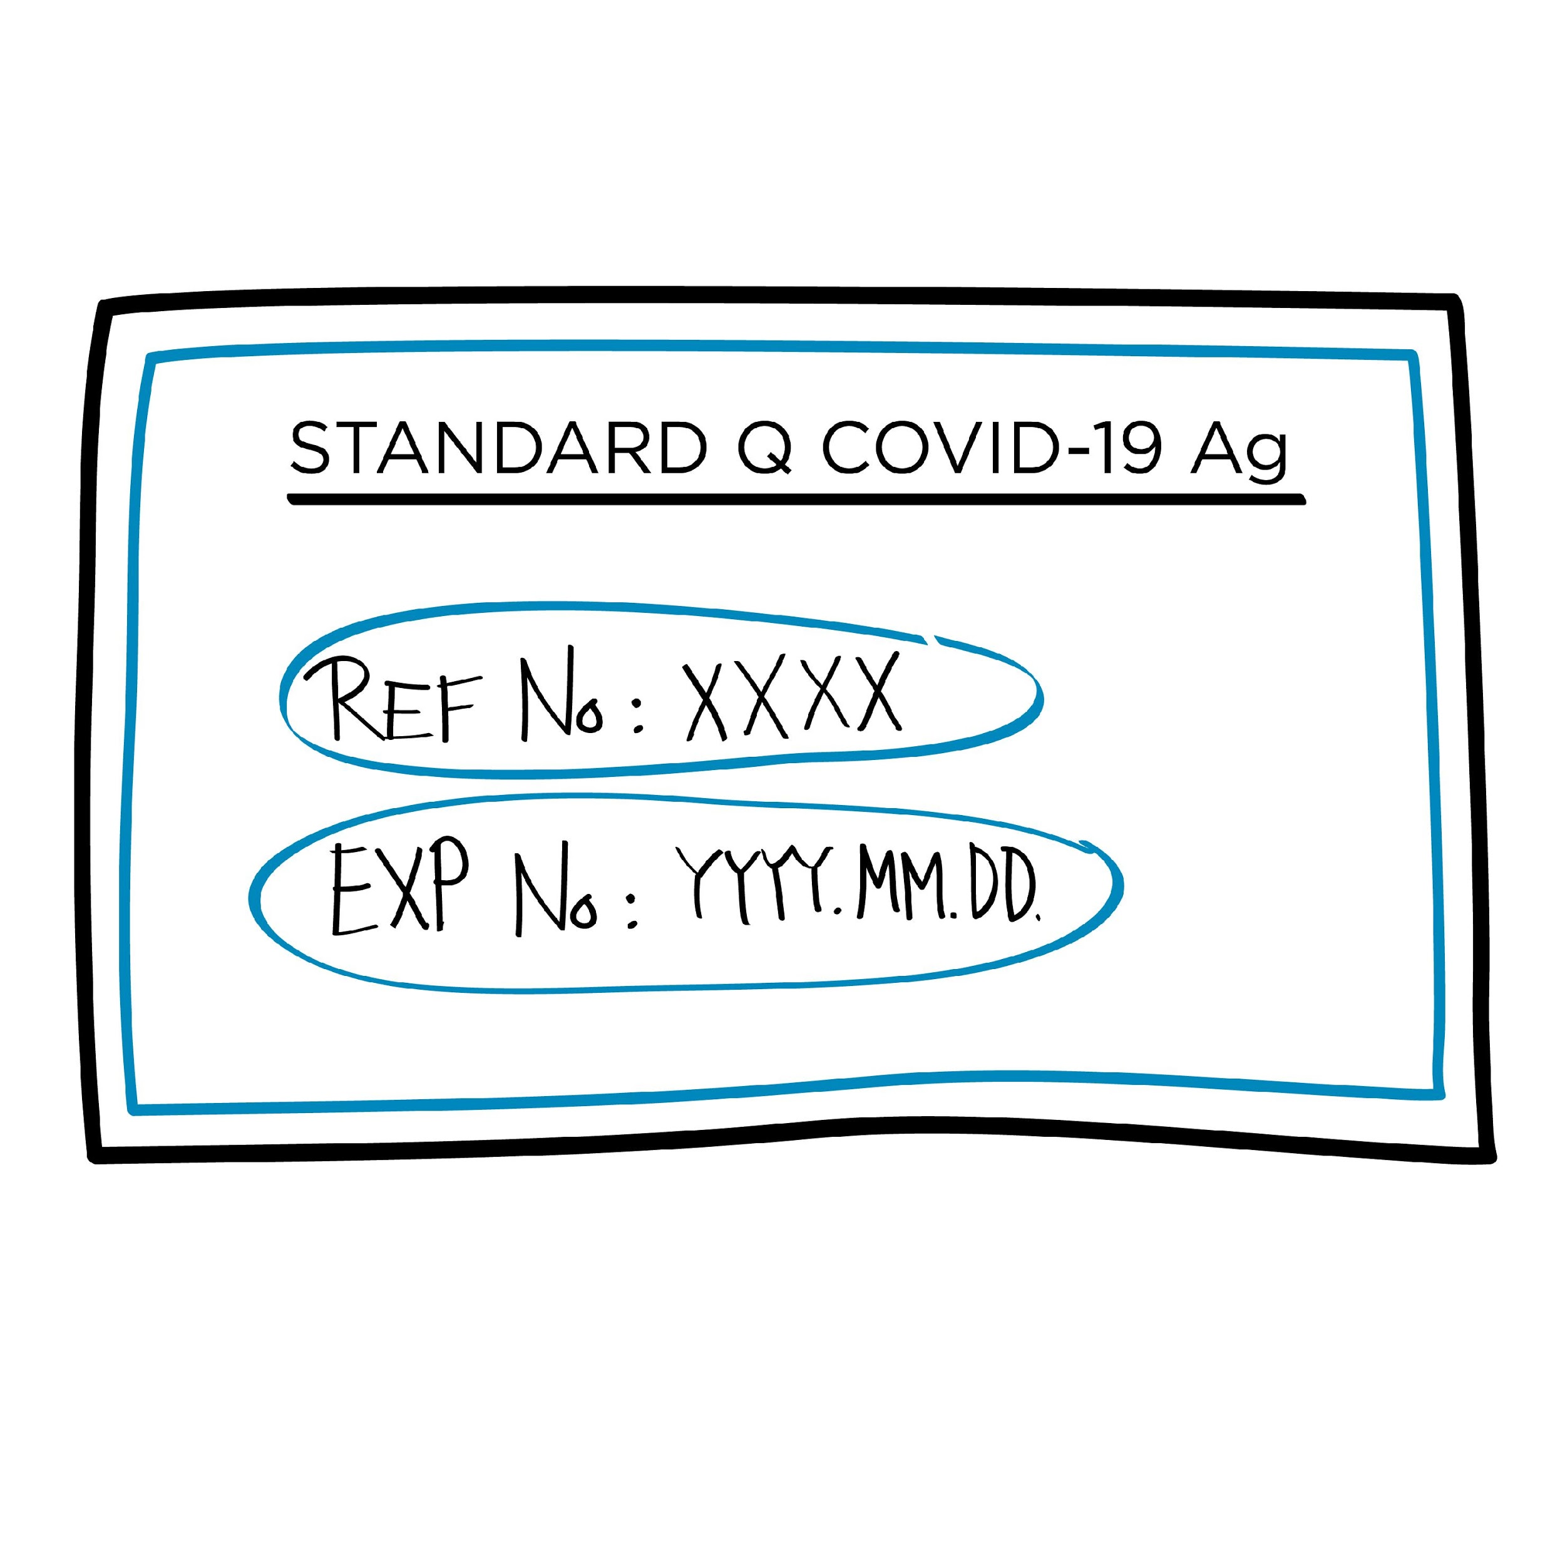
Проверяйте доставленные материалы¹
Адаптируйте в соответствии с рекомендациями в вашей стране
При получении:
Сверьте содержание полученной партии с заявкой.
Проверьте целостность полученных материалов.
Поставьте дату на каждый полученный материал.
Отметьте номер партии и дату истечения срока годности.
Поместите материалы с более поздними датами истечения срока годности за материалами, у которых срок годности заканчивается раньше.
Сделайте или обновите запись в карточках/журнале учета.
ДЭТ на антигены вируса SARS-CoV-2
¹ Механизм получения материалов может потребоваться адаптировать, если имеют место централизованные закупки и распределение материалов. Например, может понадобиться следующий шаг: в случае каких-либо проблем с доставленными материалами проинформировать вышестоящий или центральный уровень.

Slide 18
Обеспечьте надлежащие условия хранения материалов
Адаптируйте в соответствии с рекомендациями в вашей стране
Разместите предметы на полках.
Организуйте уже имеющиеся и только доставленные материалы по дате истечения срока годности.
Поддерживайте чистоту и порядок в местах хранения, запирайте их на ключ.
Храните в соответствии с инструкциями производителя (например, при 2–30 °С).
Регистрируйте температуру один или два раза в день.
Следите, чтобы на материалы не попадал прямой солнечный свет.

Slide 19
Управляйте запасами
Адаптируйте в соответствии с рекомендациями в вашей стране
Поставьте на все материалы и реагенты дату получения и дату начала использования.
Определите, какое количество вам нужно иметь в запасе, исходя из доступности материалов и частоты поставок.
Чтобы заведомо не использовать просроченные материалы, следите, чтобы вначале использовали материалы с самой ранней датой истечения срока годности.
Если срок годности истёк, такие реагенты следует отсортировать, пометить «Просроченные – не использовать» и затем удалить как отходы в соответствии с инструкциями производителя.

Slide 20
Главное
Знайте, какие материалы и компоненты должны входить в состав наборов для ДЭТ и необходимы для выполнения тестирования.
Надлежащее управление запасами является критически важным условием непрерывности тестирования.
Обеспечьте наличие систем, позволяющих проводить еженедельный пересчет имеющихся в наличии материалов, ведите записи инвентарного учета и в первую очередь используйте реагенты, у которых срок годности заканчивается раньше.
Обеспечьте наличие систем своевременного заказа новых материалов с учетом использования уже имеющихся и возможных задержек в поставке.
Не используйте реагенты с истекшим сроком годности.

Slide 21
Вопросы?

